Slide 1
Речевое развитие 4-5 лет

Slide 3
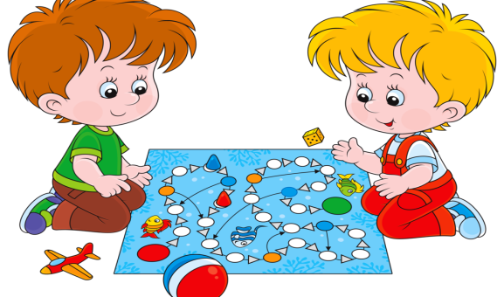
Нормы речевого развития детей 4 – 5 лет
Словарный запас 2000 слов и более.
Бурно развивается «словотворчество».
Проговаривает действия, когда играет один с игрушкой.
Активно использует в речи обобщающие слова, наречия, прилагательные, множественную форму существительных, антонимы, синонимы.
Называет животных и их детенышей, времена года.
Читает наизусть небольшие стихотворения, пересказывает знакомые сказки с помощью взрослых.
Понимает значение предлогов (в, на, за, по, до, вместо, после и т.д.), союзы (куда, что, когда, сколько и т.д.).
Ребенок проговаривает свистящие (С, З, Ц) и шипящие (Ш, Ж) звуки, иногда наблюдается их смешение в связной речи.
Выговаривает слова из 4 слогов; составляет предложения из 5-8 слов.
Появляется монологическая речь.

Slide 4
Родители внимание !!!
Вас должны насторожить следующие показатели:
Бедность словарного запаса, неправильное понимание смысла и значения слова.
Перестановки или пропуски слогов при произношении.
Послоговое произношение слов, слишком быстрый или наоборот слишком медленный темп речи, запинки и необоснованные паузы, заикание.
Проблемы с произношением: пропуск и замена звуков («Р» на «Л» или «Й»; «Л» на «ЛЬ»), нечеткое произношение.
Неправильное построение предложений.
Сложности с составлением кратких рассказов и пересказами маленьких текстов.

Slide 5
Рекомендации родителям
В разговоре говорите правильно, не коверкая слова, четко и внятно (без лепета и «детских слов»).
Развивайте у ребенка мышцы челюсти и языка (нужно надувать щеки, полоскать рот, перекатывать воздух из одной щеки в другую и т.д.).
Как можно больше читайте ребенку. Небольшие стихи и сказки – лучший вариант.
Выполняйте артикуляционную гимнастику.
Разговаривайте со своим ребенком, отвечайте на его вопросы, просите рассказывать о тех или иных событиях, составлять маленькие рассказы (по картинкам, описание предмета).
Развивайте мелкую моторику, речевое дыхание, темп и ритм произношения с помощью музыкальных занятий.
Не ограничивайте общение ребенка со сверстниками.
Старайтесь облекать занятия в игровую форму, не стоит принуждать ребенка.
Увеличивайте занятие постепенно, доделывайте начатое до конца, если ребенок не справляется с заданием, переключитесь на более легкое.
Создавайте у ребенка ситуацию успеха, он должен верить в свои силы.
Ни в коем случае не ругайте ребенка за то, что он неправильно разговаривает, относитесь к этому недостатку с терпением, а к ребенку с любовью.

